Slide 1
前端部分

Slide 2
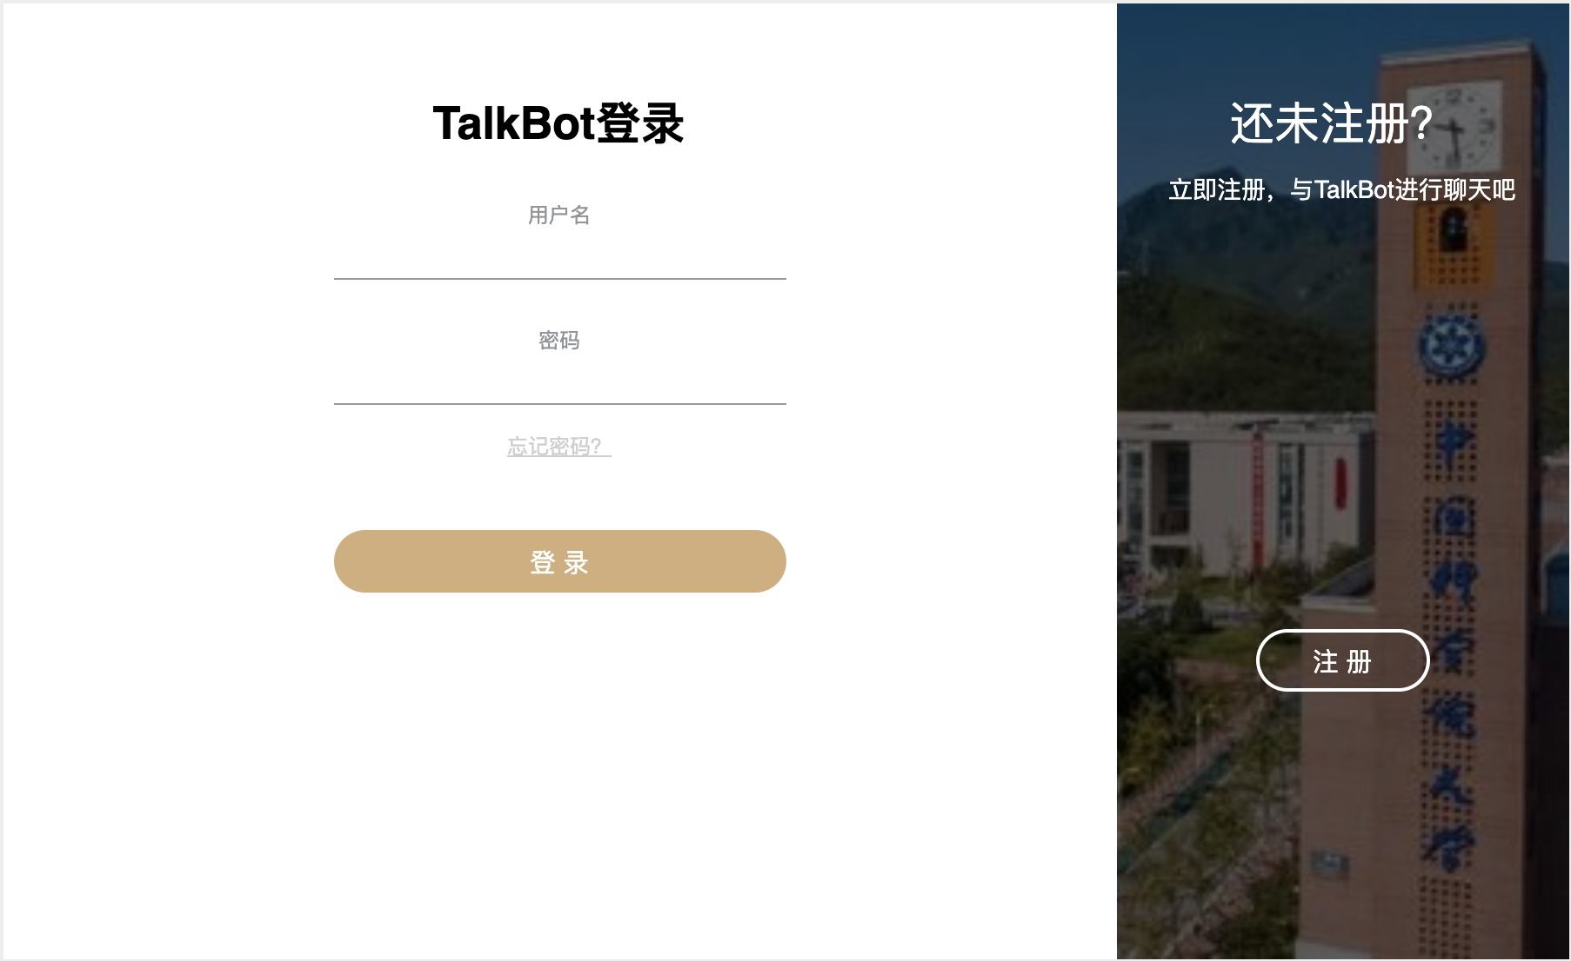
登录界面
用户名与密码在对应一致，否则提示“用户名与密码不一致，请重新输入”
密码找回

Slide 3
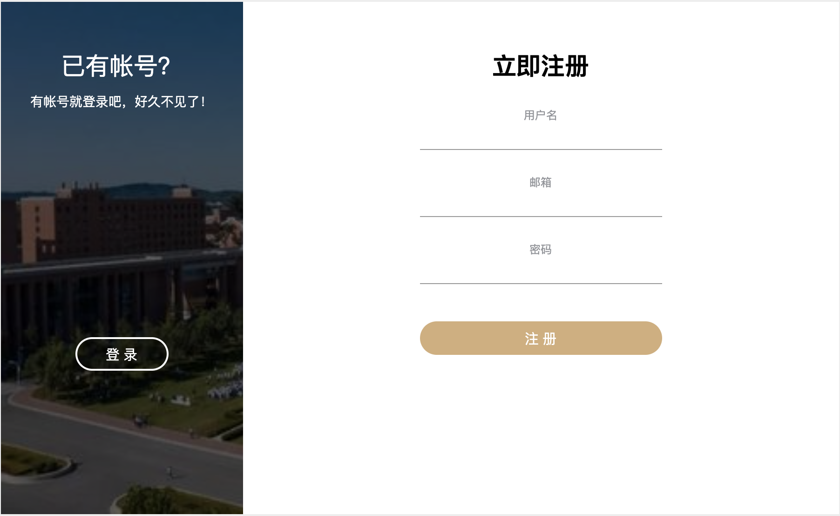
注册界面
用户名是否已经存在，若已存在提示用户重新输入
邮箱是否已经被注册已以邮箱地址是否有效

Slide 4
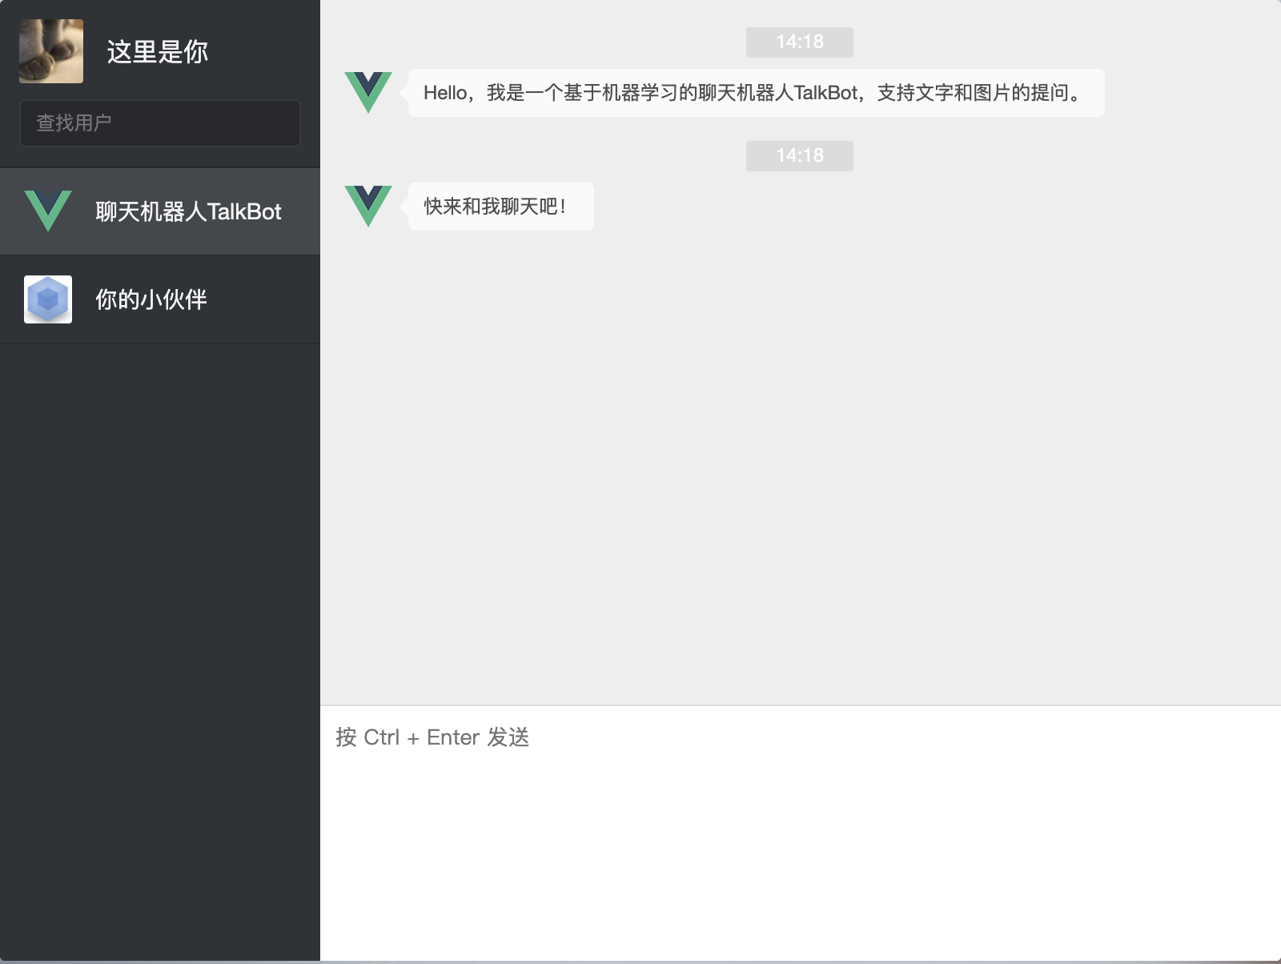
聊天界面
与机器人聊天
上传图片
群聊
反馈
…

